Slide 1


Кібербезпека дітей в Інтернеті

Slide 2

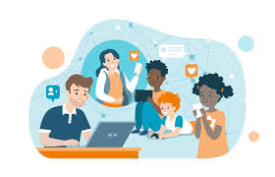
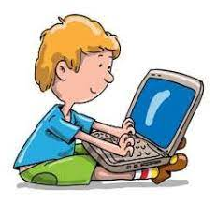
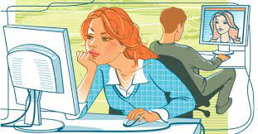
Інтернет
Інтерне́т (від англ. Internet) — всесвітня система взаємосполучених комп'ютерних мереж.
Інтернет – потужний ресурс, який значно полегшує життя людини та пропонує майже необмежені можливості для самореалізації та саморозвитку особистості, спілкування, навчання, дозвілля.

Slide 3
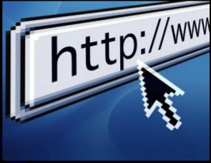
Інтернет
На сьогоднішній день 90% підлітків і молодих людей користуються інтернетом (у школі і вдома). При цьому 60% дітей та підлітків спілкуються в чатах щодня. Половина дітей проводить в інтернеті 1-3 години щодня. Кожна десята дитина проводить в Мережі 5-10 годин щодня. Кожна восьма дитина «живе» в інтернеті.

Slide 4
Інтернет
Розваги
Завантаження звукових відеофайлів
Навчання
ІНТЕРНЕТ ВИКОРИСТОВУЮТЬ
Спілкування
Пошук Інформації
Інтернет-послуги

Slide 5
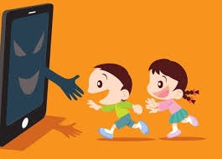
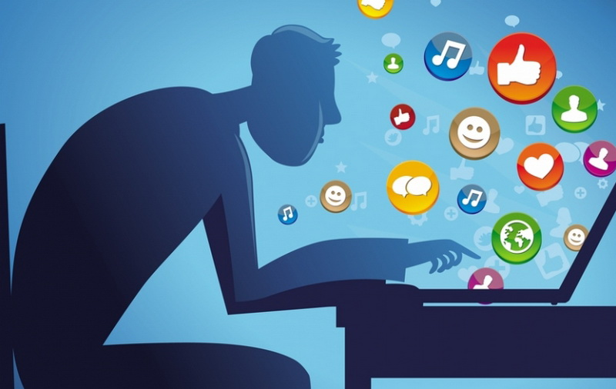
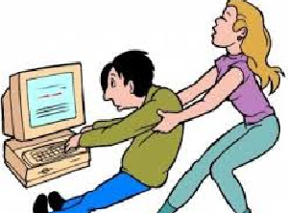
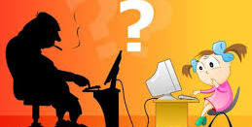
Інтернет
Дайте відповіді на запитання використовуючи у відповідях лише слова «Так» чи «Ні»:
3. Часто ви ігноруєте свої домашні обов'язки заради того, щоб довше побути в інтернеті
7. Ви відчуваєте, що без інтернету життя було б нудне, порожне і безрадісне
4. Ви часто зав’язуєте нові взаємовідносини з користувачами інтернету
1. Ви кожного дня занурюєтесь у ІНТЕРНЕТ
6. Ви, перед тим, як зайнятися необхідними справами обов’язково перевірите соц. мережі
5. Вам часто кажуть, що ви проводете за комп'ютером дуже багато часу
2. Часто ви залишаєтесь on-line довше, ніж мали намір?

Slide 6
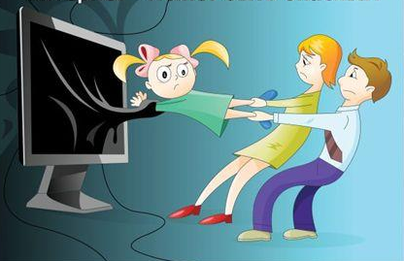
Інтернет
Інтернет залежність
Психологічна
Збільшення часу перебування в Інтернеті
Ризик втрати соціальних зв‛язків та життєвих інтересів
Брехливість у відношеннях з батьками, педагогами, з метою приховати захоплення Інтернетом
Втомленість, в`ялість, депресія
Ейфорія під час перебування в Інтернеті
Очікування сеансу Інтернету

Slide 7
Інтернет
Фізіологічна
Фізична втомленість
Сухість очей
Головні болі
Болі в спині, порушення режиму харчуваня
Недотримання режиму дня
Порушення сну
Інтернет залежність

Slide 8

Інтернет
Діти з 7-10 років -15-25 хвилин;
Діти з 11-14 років- від 30 до 40
хвилин;
Підліткам до 16 років - не
більше 2-х годин;
Підліткам старше
16 років - 2- 4 години
з перервами ;

Slide 9
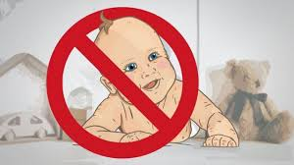
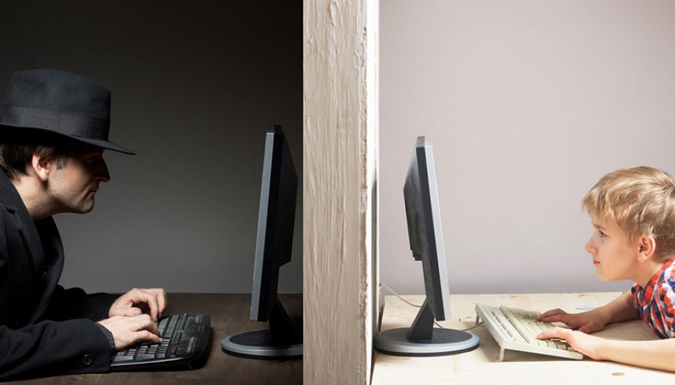
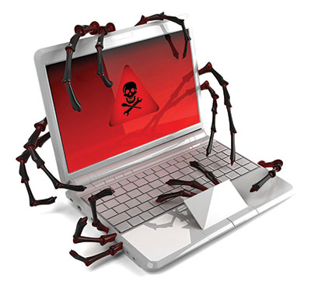
Інтернет загрози
ОСНОВНІ ІНТЕРНЕТ-ЗАГРОЗИ:
сайти, не призначені для перегляду дітьми (інформація, пов’язана з насильством);
співрозмовник по іншу сторону монітора може бути не тим, за кого себе видає;
передача інформації індивідуального характеру, що може бути використана зловмисником;
загрози технологічного характеру, які пов’язані з тим, що діти можуть зайти на небезпечний сайт, де несвідомо стягнуть на свій комп’ютер вірус або небезпечну програму;
інтернет-залежність.

Slide 10

СОЦІАЛЬНІ МЕРЕЖІ
Спілкування в соціальних мережах давно стало буденністю для сучасних користувачів інтернету.
Соціальні мережі – це соціальна структура, що утворена індивідами або організаціями. В Інтернеті соціальні мережі мають вигляд сайтів, на яких користувачі можуть утворювати персональні сторінки та спільноти для спілкування та поширення інформації серед великої кількості людей.
Спробуймо дати відповідь на важливе запитання: “Чим приваблює користувачів соціальна мережа?”

Slide 11

СОЦІАЛЬНІ МЕРЕЖІ
Переваги соціальних мереж:
Соціальні мережі надають можливість спілкуватися з людьми, які живуть у різних містах та країнах, а також заводити нові знайомства.
Соціальні мережі можна використовувати як інструмент для саморозвитку . Тут можна дивитись пізнавальні фільми, слухати хорошу музику, читати цікаві книги, вивчати іноземні мови. У соціальних мережах створені групи з інтересів.

Slide 12
СОЦІАЛЬНІ МЕРЕЖІ
Переваги соціальних мереж:
Соціальні мережі можуть допомогти під час навчального процесу. З їхньою допомогою можна обмінюватися конспектами лекцій, завданнями з лабораторних робіт та іншою інформацією. Також є можливість вступити до спільноти певної тематики та детально вивчити ту чи іншу тему.
Соціальні мережі – це майданчик для розвитку бізнесу . Тут можна прорекламувати свій інтернет-магазин, студію веб-дизайну чи рок-школу.

Slide 13
СОЦІАЛЬНІ МЕРЕЖІ
Недоліки соціальних мереж:
Через велику кількість інформації час перебування в соціальній мережі збільшується. Таке проведення часу може негативно позначатися на нашому здоров’я,
Мінусом є і те, що людина втрачає звичку реального спілкування, звикає до спілкування у режимі онлайн. Переписуючись, люди часто не дотримуються правил граматики та пунктуації,, емоції замінюються смайликами – все це негативно позначається на спілкуванні у реальному світі.
Спецслужби використовують соцмережі для організації стеження. Представники спецслужб становлять приблизно 15% користувачів громадських мереж.

Slide 14
СОЦІАЛЬНІ МЕРЕЖІ
Недоліки соціальних мереж:
ЗАЛЕЖНІСТЬ від соціальних мереж. Це захворювання впливає на успішність підлітків у школі, і навіть їх світогляд. Згідно зі статистикою щотижня діти в соцмережах проводять: від 7 до 14 години – 23%, 14-21 годину – 57% і більше 21 години – 20%. Кожна п'ята дитина один із семи днів тижня витрачає на соціальну мережу.
Інтернет залежність – психологічний розлад, який може спричинити виникнення різних комплексів, наприклад, комплексу неповноцінності.
Люди гадають, що через інтернет простіше познайомиться.

Slide 15
Правила поведінки в соціальних мережах
Не викладай про себе всю інформацію.
Не нав'язуйте свою думку.
Не засипайте друзів посиланнями і новинами.
Не женіться за кількістю, подумайте про якість.
Пишіть зрозумілою українською мовою.
Не виставляйте фото, які можуть комусь не сподобатися.
Забудьте ненормативну лексику

Slide 16
Безпечне використання соціальних мереж
не нехтувати двофакторною автентифікацією – це найкращий захист для Інтернет-акаунтів;
використовувати складний пароль, різний для кожної соцмережі;
не заходити до акаунтів з чужих пристроїв;
ніколи не пересилати приватні фото або фотокопії документів: у разі зламу –ці дані опиняться у зловмисників;
не переходити за сумнівними гіперпосиланнями;
не поширювати протиправний контент;
для онлайн-шопінгу використовувати перевірені ресурси та надавати перевагу післяплаті.

Slide 17
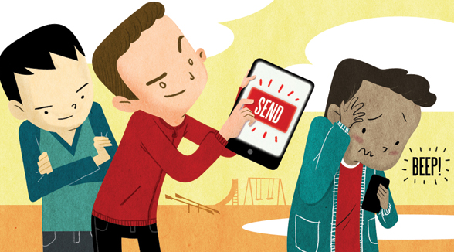
Кібербулінг
Кібербулінг - погрози, образи, переслідування через використання мобільних пристроїв, за допомогою соціальних мереж, електронного посилання.

Slide 18
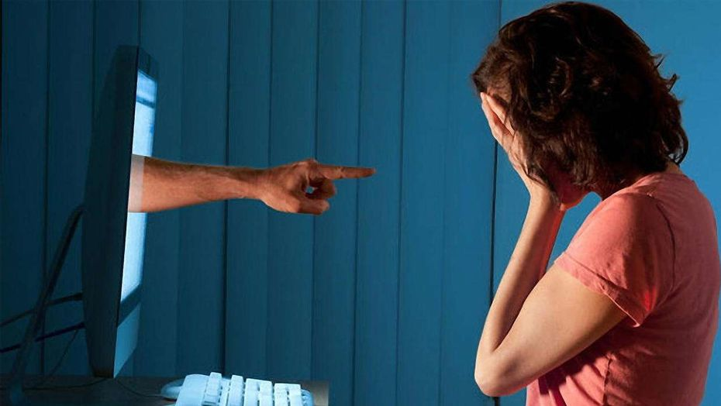
Кібербулінг
Це новітня форма агресії, що передбачає жорстокі дії з метою дошкулити, нашкодити, принизити людину з використанням інформаційно-комунікаційних засобів:мобільних телефонів, електронної пошти, соціальних мереж тощо.

Slide 19
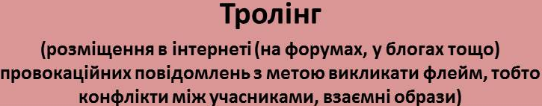
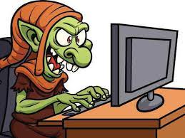
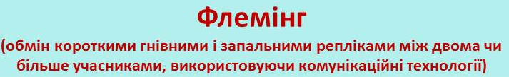


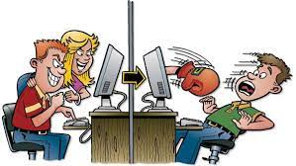

Типи кібербулінгу

Slide 20
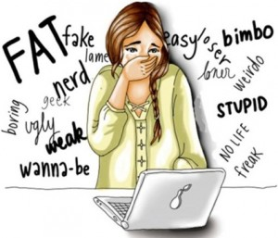
Інтернет
«Зламування» поштових скриньок, серверів, сторінок у соціальнихмережах з метою отримання особистої інформації про людину та переслідування її.

Slide 21
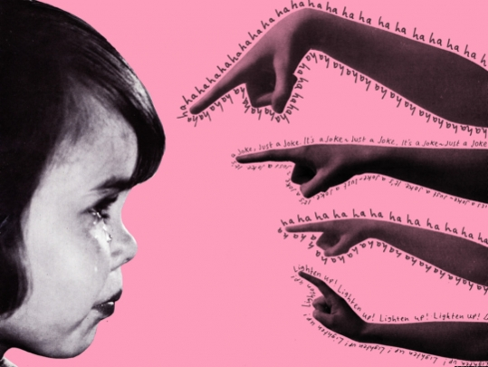
Інтернет
Анонімні погрози
Кіберхулігани анонімно посилають листи на адресу електронної пошти своєї жертви з повідомленнями загрозливого змісту. Іноді ці загрози мають образливий характер з вульгарними висловами і ненормативною лексикою.

Slide 22
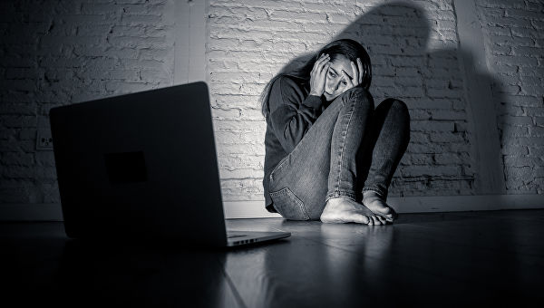
Інтернет
Переслідування
Кіберпереслідування відбуваються за допомогою мобільного зв’язку або електронною поштою. Хулігани можуть довгий час переслідувати свою жертву, завдаючи брудних образ принизливого характеру або шантажуючи будь- якими таємними фактами. Відстежуючи Через Інтернет необережних користувачів, переслідувач отримує інформацію про час, місце і всі необхідні умови здійснення злочину.

Slide 23
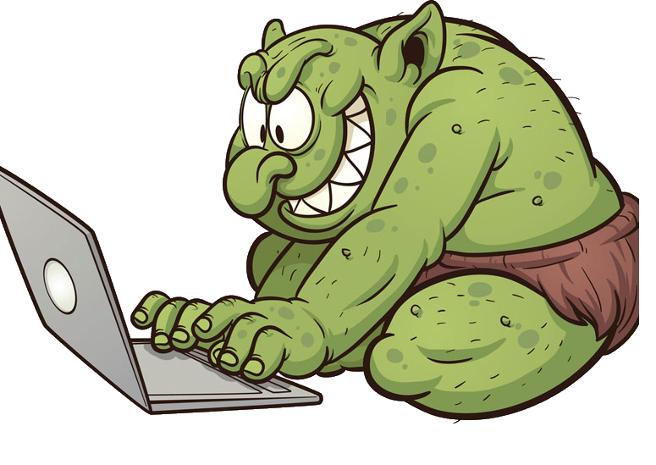
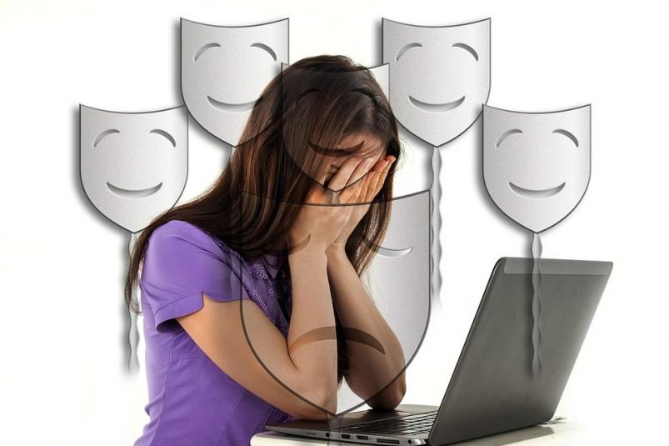
Інтернет
Тролінг
(trolling — ловля риби на блешню) - розміщення в інтернеті (на форумах, у блогах тощо) провокаційних повідомлень з метою викликати флейм, тобто конфлікти між учасниками, взаємні образи.

Slide 24
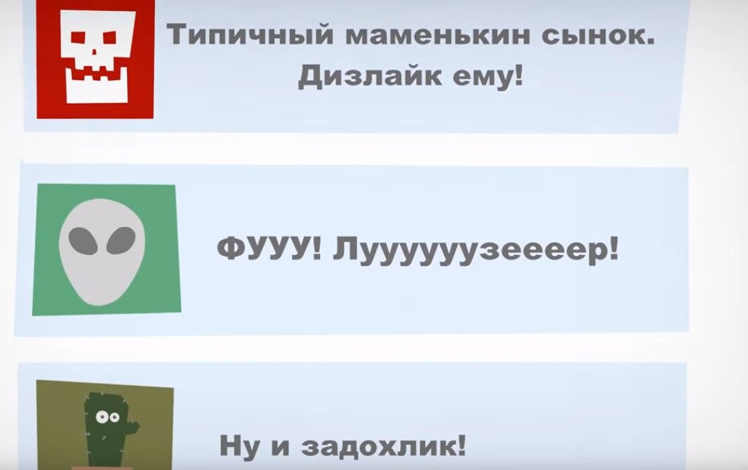
Інтернет
Флеймінг
Улюблений метод «тролів» (провокаторів) у мережі - флеймінг(від англ. flaming - пекучий, гарячий, полум ’яний) - обмін короткими гнівними і запальними репліками між двома чи більше учасниками, використовуючи комунікаційні технології.
Частіше за все розгортається в «публічних» місцях Інтернету: на чатах, форумах, у дискусійних групах, інколи перетворюється в затяжну війну (холіво - від англ.. –свята війна).

Slide 25
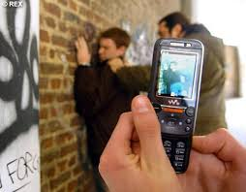
Інтернет
Хепіслепінг
(HappySlapping - щасливе ляскання, радісне побиття) - назва походить від випадків в англійському метро, де підлітки били перехожих, тоді як інші записували це на камеру мобільного телефону. Тепер ця назва закріпилася за будь-якими відеороликами з записами реальних сцен насильства.

Slide 26
Інтернет
Психологічні портрети учасників кібербулінгу
Агресор
людина імпульсивна, яка прагне головувати над усіма, щоб її всі слухалися і боялися, агресивно налаштована не лише до ровесників, але й до дорослих(батьків, учителів); не вміє співчувати, фізично сильніша за «потенційну жертву».
Потенційна жертва
людина замкнена, вразлива і сором ’язлива, яку легко налякати, невпевнена у собі, дуже за все переживає, має занижену самооцінку, депресивна, часто думає про суїцид, не має близьких друзів, більше спілкується з дорослими, ніж з ровесниками, фізично слабша за «агресора».
Спостерігач
людина, якій дуже цікаво переглянути (в деяких випадках і зафіксувати) процес цькування та знущання однієї людини над іншою.

Slide 27
Поради користувачам
У випадку кібербулінгу або грумінгу, потрібно не панікувати, а розповісти про ситуацію батькам або іншим близьким людям, яким довіряєш. Варто зробити скріншоти переписування, погрозливих повідомлень, вимагання та звернутися із заявою в поліцію.
Уникайте розміщення конфіденційних даних в соціальних мережах: домашня адреса, номер телефону та інші особисті дані, якими може скористатися злочинець. Пам’ятайте, будь яка інформація, в тому числі і особисті фото зловмисники можуть використати проти вас.
Не розголошуйте банківські реквізити вашої карти: СW код, термін дії карти та ін.
Купуйте товари та послуги лише на захищених інтернет-сайтах, перевіряйте на правдивість інформацію щодо продавця та його товару. Здійснюйте оплату після отримання товару та його перевірки на відповідність.

Slide 28
Відповідальність
Згідно ст.190 Кримінального кодексу України передбачено покарання за вчинене шахрайство за операцій з використанням електронно-обчислювальної техніки, у виді позбавлення волі на строк від трьох до восьми років.
Пам’ятайте, ніхто не має права посягати на вашу безпеку, конфіденційність, втручатися в особисте і сімейне життя, зберігати, використовувати та поширювати конфіденційну інформацію про особу без її згоди.
Згідно ст. 59 Конституції України, кожен має право на професійну правничу допомогу. У випадках, передбачених законом, ця допомога надається безоплатно. Кожен є вільним у виборі захисника своїх прав.
Отримати безоплатну правову допомогу можна за телефоном: 0-800-213-103. (Цілодобово та безкоштовно у межах України).

Slide 29
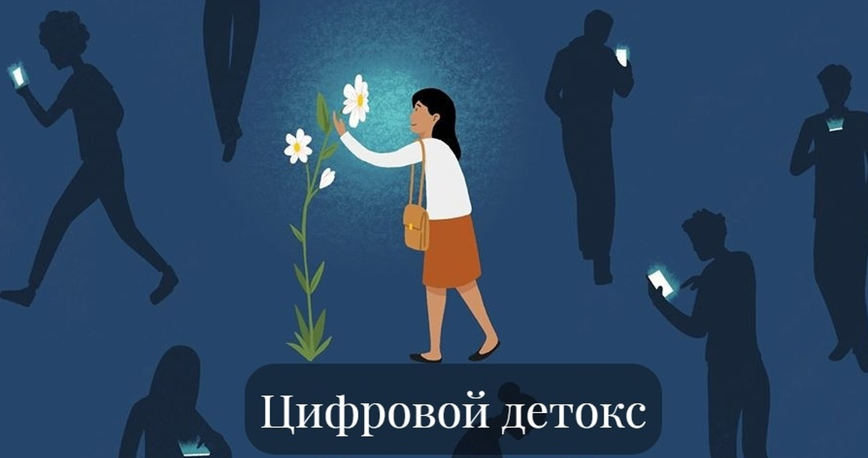
Цифровий детокс
Цифровий детокс - тимчасова свідома відмова від використання смартфонів, комп'ютерів, планшетів та інших пристроїв з метою зняття стресу, занурення в реальне спілкування, творчість, сон або роботу.

Slide 30

Цифровий детокс
Переваги для фізичного та психічного здоров’я:
Настрій = підвищений.
Менше занепокоєння.
Більш чіткий фокус. Люди тягнуться до своїх телефонів, коли не знають, що робити.
Підвищена креативність. звільняє час, залишаючи більше можливостей для нових захоплень.
Детокс у соціальних мережах відволікає увагу від того, що роблять решта, і повністю переключає увагу на ваше повсякденне життя.
Зміцнення соціальних зв'язків.
Міцний сон.
Зниження зорової напруги.
Поліпшення постави.

Slide 31

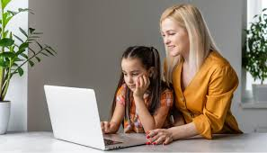
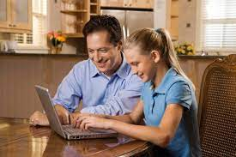
Висновок
Інтернет-спілкування має доповнювати життя, а не бути основою нашої діяльності! Соціальні мережі можуть принести багато користі, але зловживання може призвести до залежності, втрати уваги, витрати часу, відчуження та отупіння. Соціальні мережі - це добре і погано. В наших силах брати від них тільки хороше та відсівати погане.

